Slide 1
স্বা
গ
ত

Slide 2


মোঃ কয়েছ আহমদ
শ্রেণিঃ প্রথম
বিষয়ঃ বাংলা
পাঠ: 14
বর্ণ শিখি: এ ঐ
পৃষ্ঠা নং-20
সময়ঃ ৪৫ মিনিট
সহকারী শিক্ষক
মোহাম্মদপুর এ. গফুর সপ্রাবি
দক্ষিণ সুরমা, সিলেট।
মোবাইল: 01710504502

Slide 3
বাক্যে ও শব্দে ব্যবহৃত বর্ণমালা ধ্বনি মনোযোগ সহকারে শুনবে ও মনে
রাখবে।
বাক্যে ও শব্দে ব্যবহৃত বাংলা বর্ণমালার ধ্বনি স্পষ্ট ও শুদ্ধ উচ্চারণে বলতে
পারবে।

Slide 4
পূর্ব পাঠ আলোচনা
গত পাঠে আমরা কি শিখেছি ?
ঋ
ঋতু
ঋষি

Slide 5
চল একটি গল্প শুনি
গল্পের নাম
একতারা বাজে
ঋতু আর আলো ভাইবোন। তারা একদিন মেলায় ঘুরতে গেল।মেলায় অনেক কিছু পাওয়া যায়।অনেক মজাও হয়। যেমনঃ মেলায় বাউল গানের আসর বসে। তাদের হাতে একতারা বাজে।মেলায় ঐরাবত দেখা যায়,নাগরদোলা দেখা যায়। অনেক ছেলে মেয়ে ঐরাবতে চড়ে,নাগরদোলায় চড়ে। অনেক মজা করে। ঐরাবত সুন্দর করে সাজানো হয়। ঋতু আলোকে বলল,দেখো,কী সুন্দর সাজে ঐরাবত। দেখতে চমৎকার লাগছে।তারা ঘুরে ঘুরে সব দেখল,অনেক মজা করল।

Slide 6

আজকের পাঠঃ
বর্ণ শিখি
এ ঐ

Slide 7

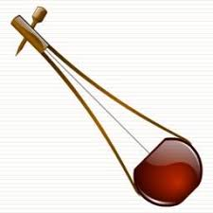
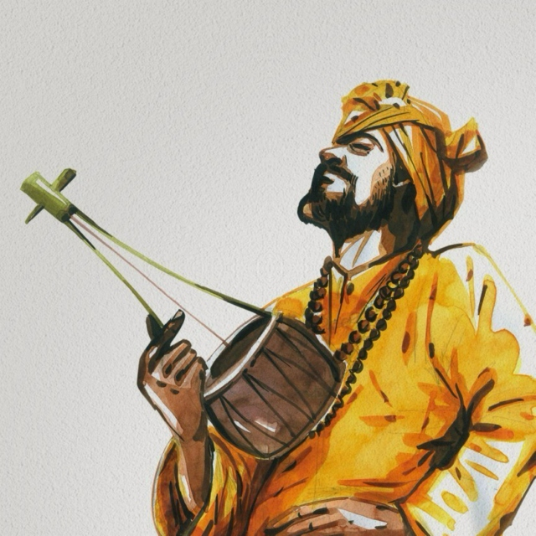
ছবিটিতে আমরা কি দেখছি?
একতারা
এ
একতারা বাজে

Slide 8
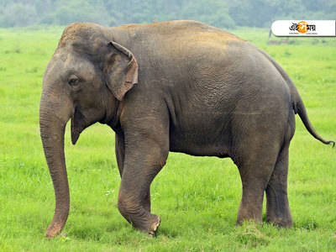
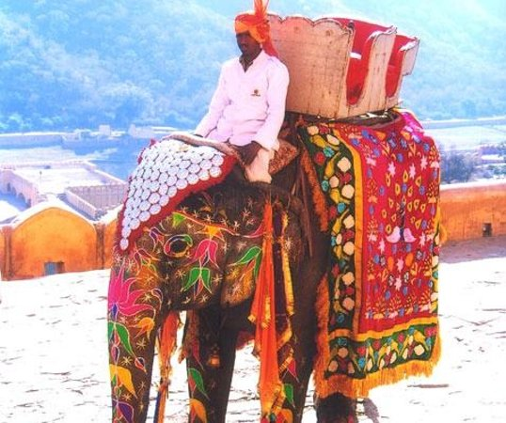
ছবিটিতে আমরা কি দেখছি?
ঐ
ঐরাবত
ঐরাবত সাজে

Slide 9
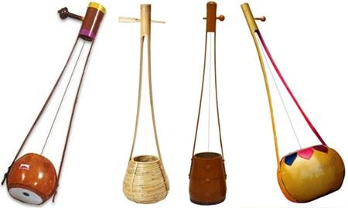
এ
একতারা

Slide 10
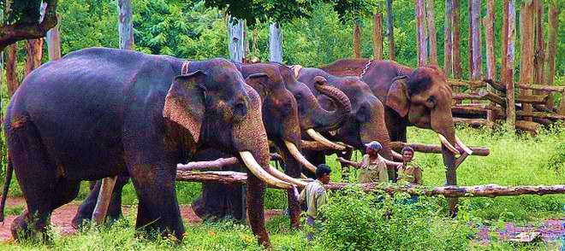
ঐ
ঐরাবত

Slide 11
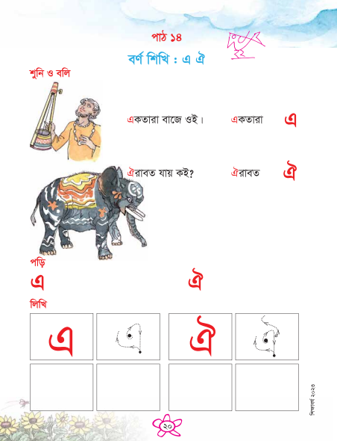
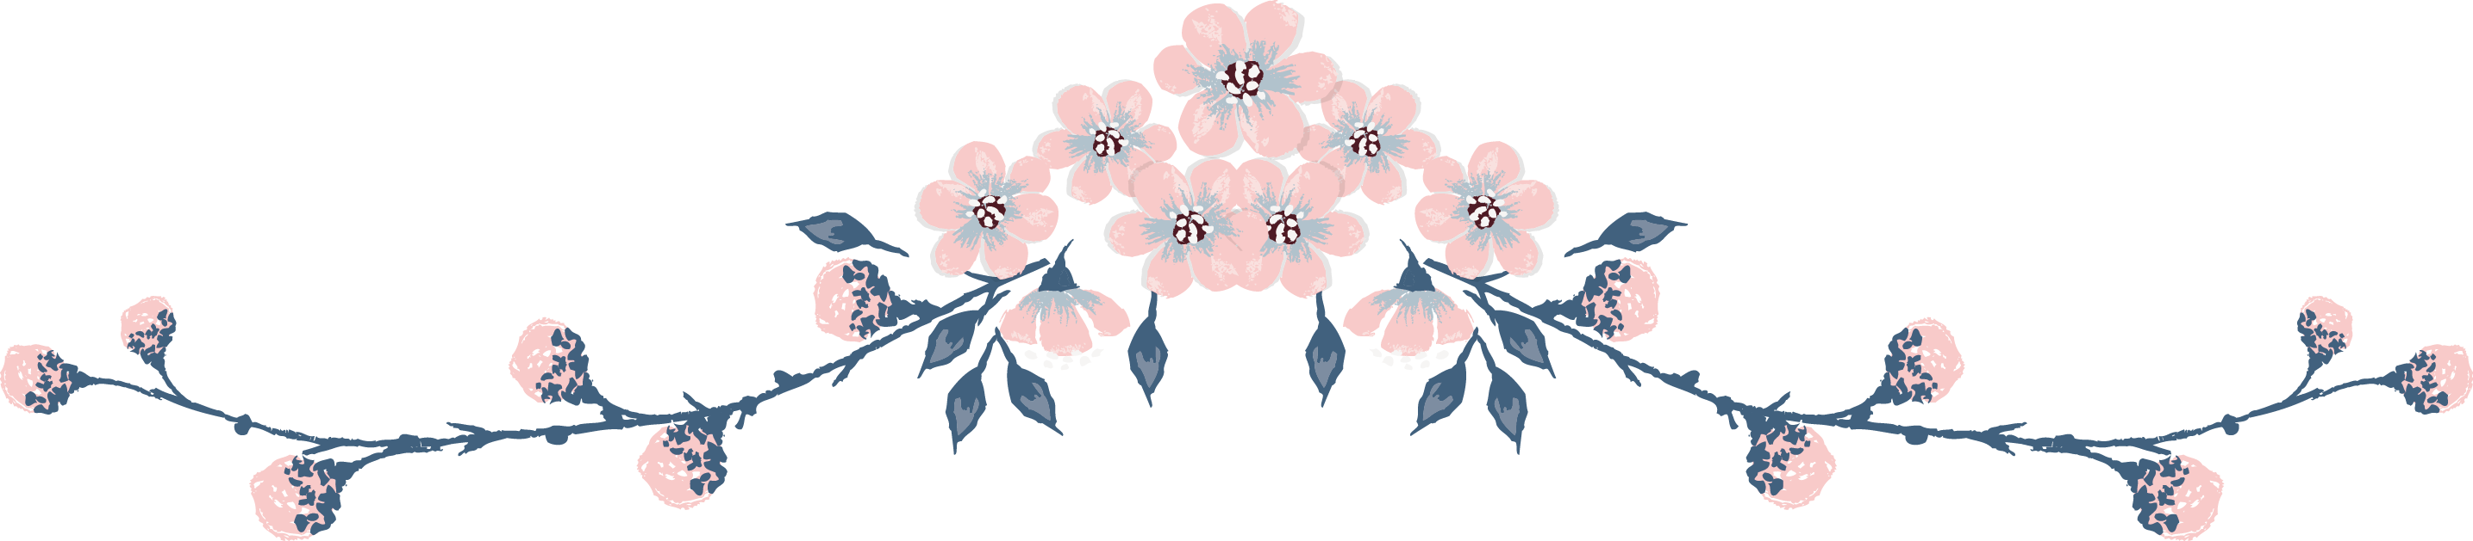
পাঠ্যবই সংযোগ
তোমরা বাংলা বইয়ের 20 নং পৃষ্ঠা বের কর ও আমার সাথে জোড়ে জোড়ে পড়বে।

Slide 12
ছবি দেখে বর্ণ মিল কর ও বর্ণ থেকে শব্দ বের কর।
ঐ
একতারা=এ+ক+তা+রা
এ
ঐরাবত=ঐ+রা+ব+ত

Slide 13
প্রিয় শিক্ষার্থীরা এ ঐ বর্ণ দুটি একে অপরকে জোড়ে জোড়ে বল।

Slide 14
বর্ণ দ্বারা ১ টি করে শব্দ বল
বর্ণ | সবুজ | হলুদ
এ

Slide 15
সঠিক আকৃতিতে
এ ঐ বর্ণ দুইটি লিখ।

Slide 16
বর্ণটি দিয়ে বাড়িতে কি আছে
তা দেখে আসবে।
এ ঐ

